Slide 1

ΕΦΑΡΜΟΓΗ ΔΙΣΚΟΓΡΑΦΙΚΗΣ ΕΤΑΙΡΕΙΑΣ
Ομάδα 18
Άγγελος Ραγκούσης 1053566
Σπύρος Μεταξάς 1053542

Slide 2
ΠΕΡΙΕΧΟΜΕΝΑ ΕΦΑΡΜΟΓΗΣ
Τραγουδιστές
Συμβόλαια
Μουσικοί
Καλλιτέχνες
Στιχουργοί
Μουσικά Συγκροτήματα
Συνθέτες
Single
Συλλογές
Εκδόσεις
Albums
Digital
CD
Original
Βινύλια
Τραγούδια
Remix
Καταστήματα
Studios
Πελάτες
Πλατφόρμες Μουσικής

Slide 3



ΜΕΘΟΔΟΛΟΓΙΑ
Σχεδιασμός του Εννοιολογικού Μοντέλου (ERD)
Μετατροπή του Εννοιολογικού Μοντέλου στο αντίστοιχο Λογικό Σχεσιακό Μοντέλο
Ορισμός των πινάκων της βάσης δεδομένων, των πρωτεύοντων κλειδιών και των περιορισμών αναφορικής ακεραιότητας
Εισαγωγή Δεδομένων στη Βάση
Δημιουργία εφαρμογής με γραφική διεπαφή σε γλώσσα προγραμματισμού Java.

Slide 4
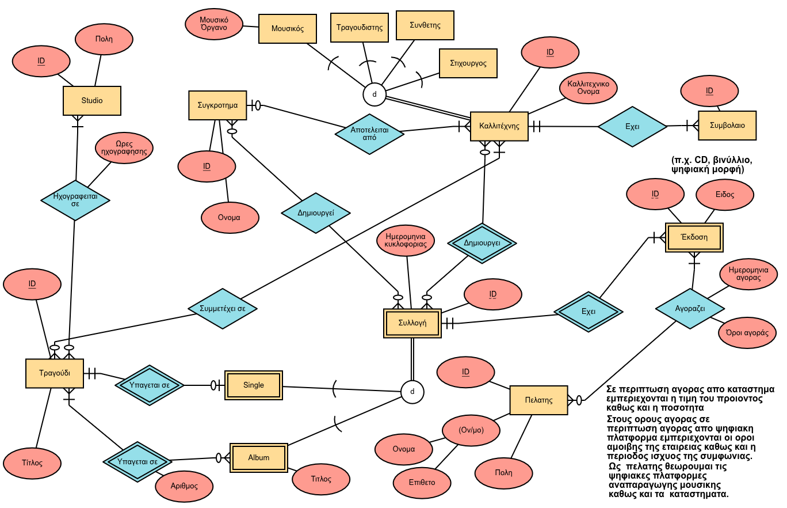
ERD DIAGRAM

Slide 5
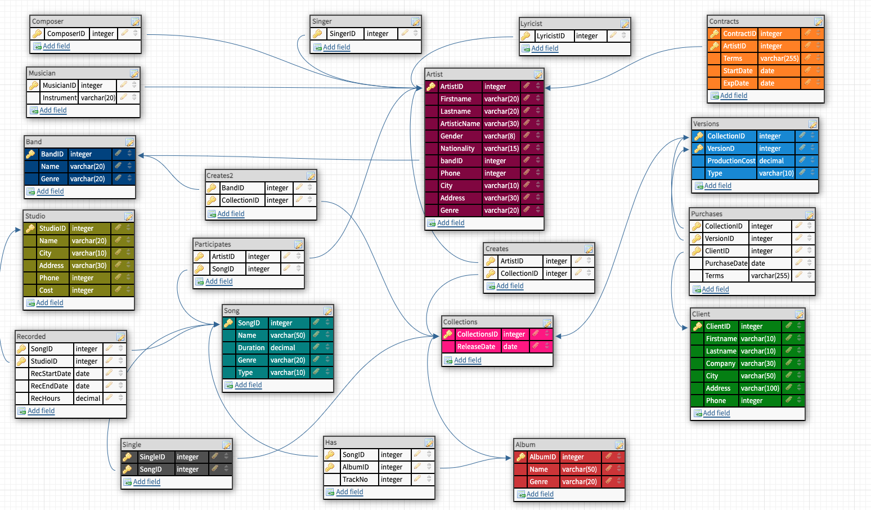
RELATIONAL SCHEMA

